Slide 1
SISTEMA DE FINANZAS INSTITUCIÓN EDUCATIVA
BAHAMONDE ROMERO NOE
MALDONADO JIMENEZ PABLO
ZUÑIGA HUARACA KENNY
SOTO CHILENO JEAN
GONGORA AQUINO DIEGO

Slide 2
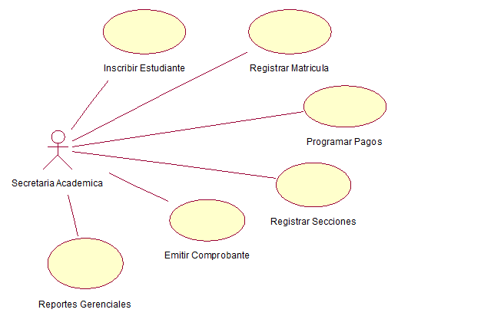
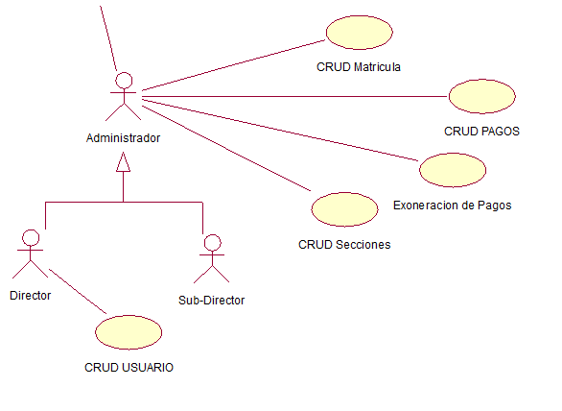
Casos de Uso

Slide 3
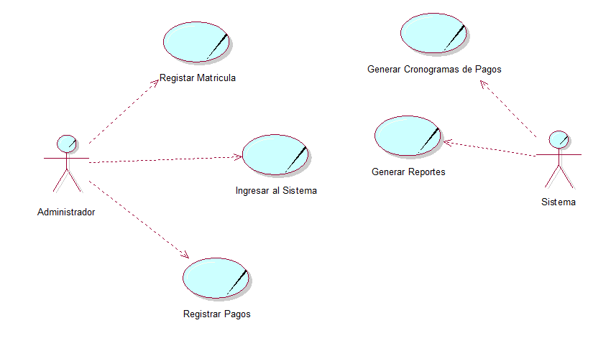
Casos de Uso del Negocio

Slide 4
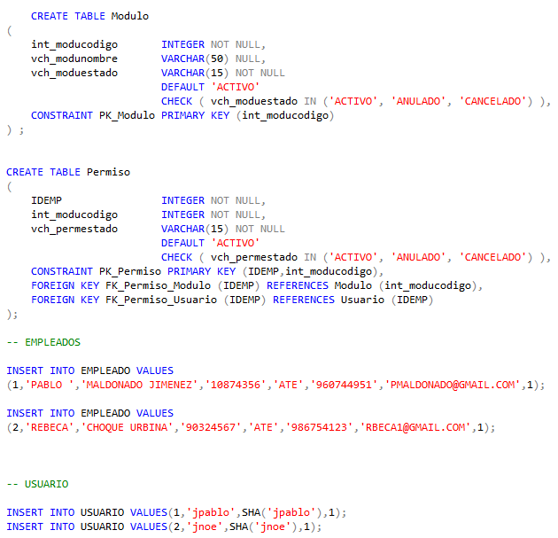
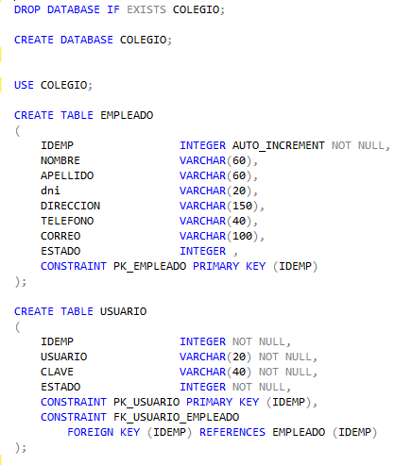
Script de la Base de Datos

Slide 5
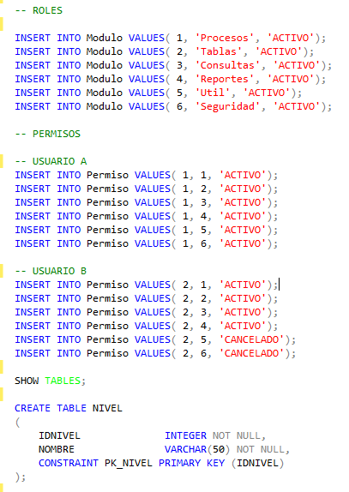
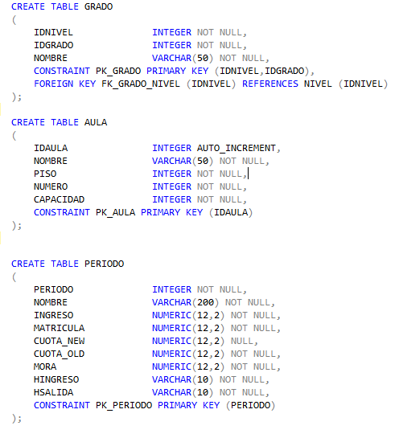
Script de la Base de Datos

Slide 6
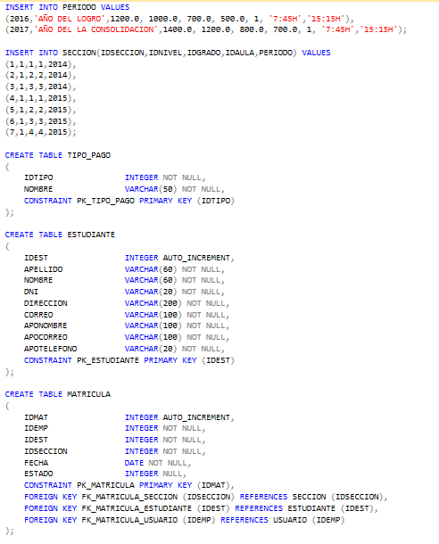
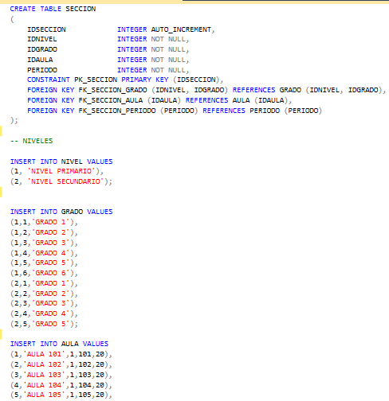
Script de la Base de Datos

Slide 7
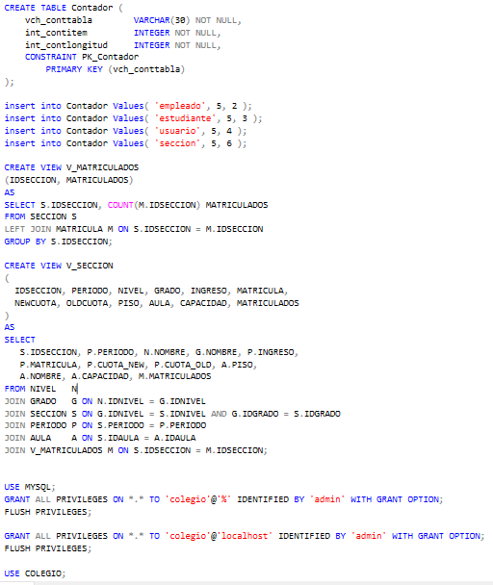
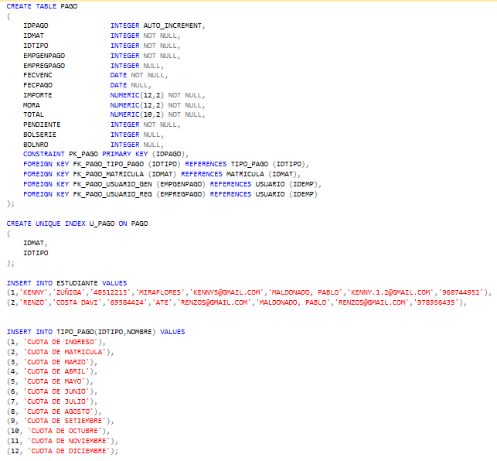
Script de la Base de Datos

Slide 8
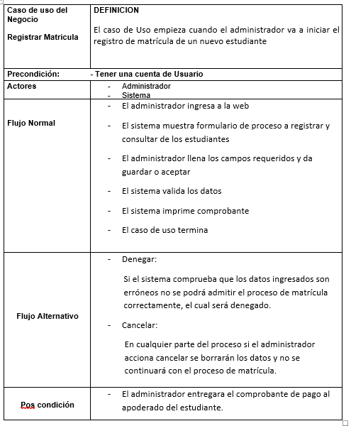
Especificación Caso de Uso : Registrar Matricula

Slide 9
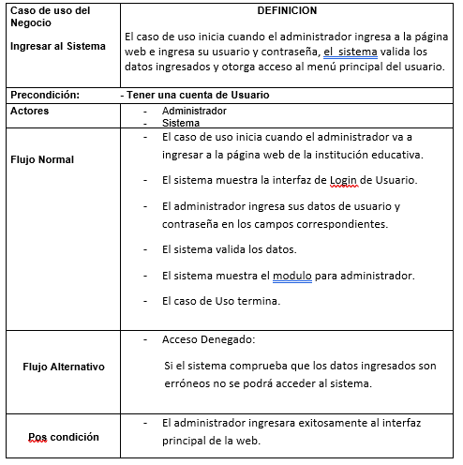
Especificación Caso de Uso : Registrar Matricula

Slide 10
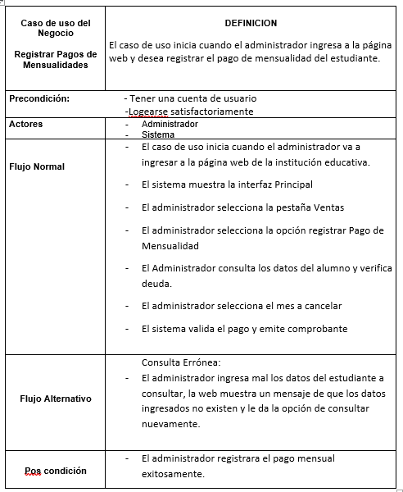
Especificación Caso de Uso : Pago de Mensualidades

Slide 11
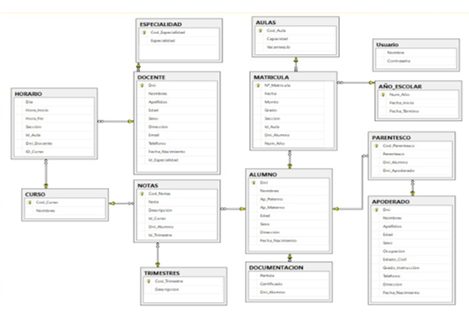
Modelo de Base de Datos

Slide 12
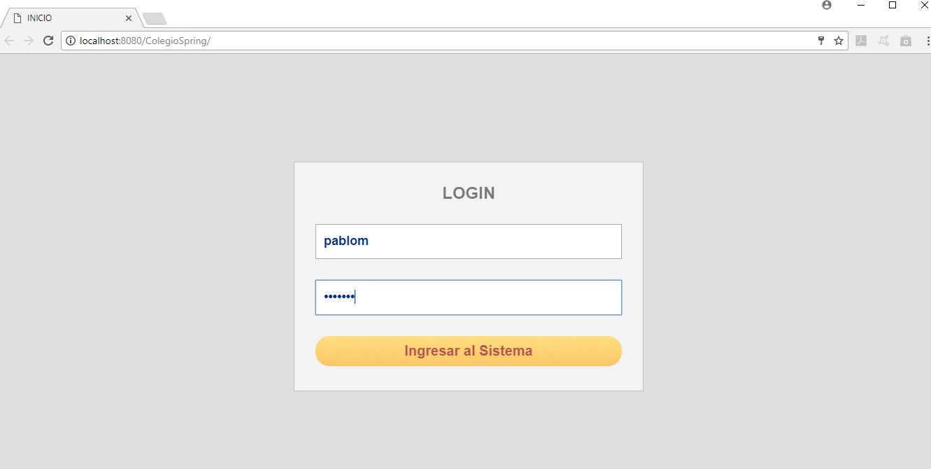
Muckup Login

Slide 13
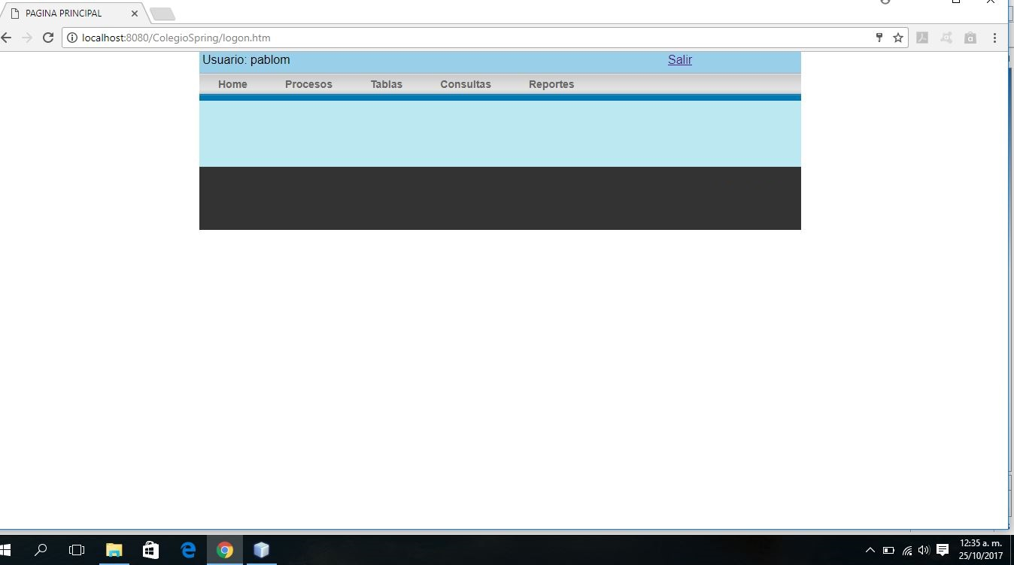
Muckup Menú Principal

Slide 14
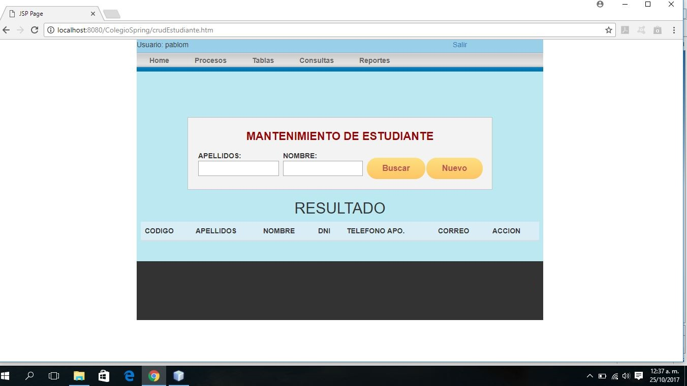
MuckUp Mantenimiento Estudiante

Slide 15
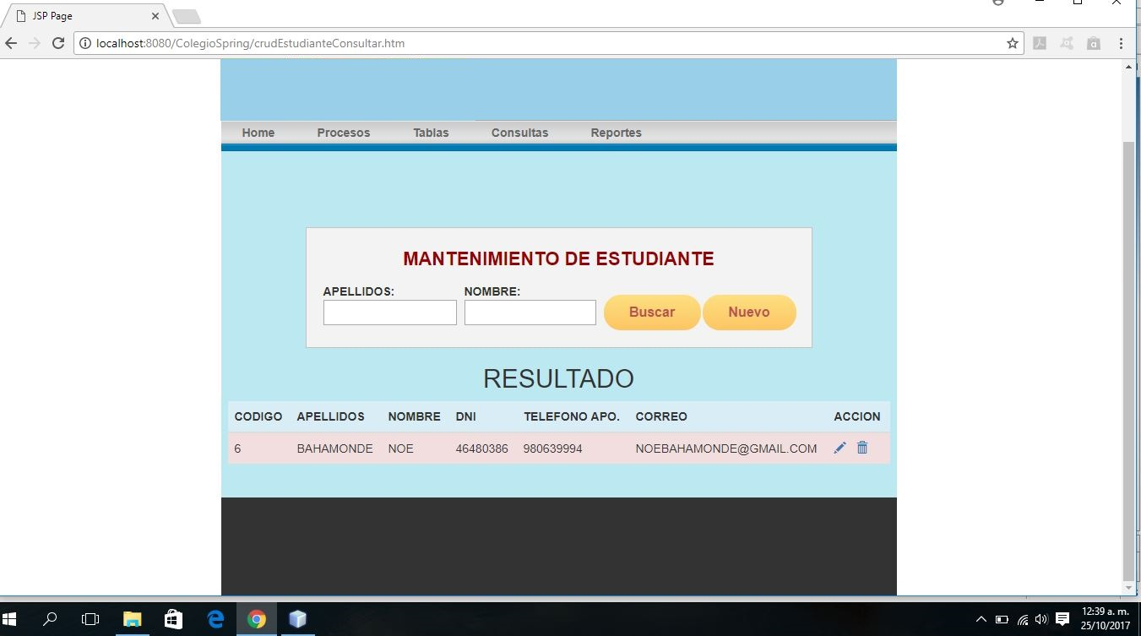
MuckUp Mantenimiento Estudiante Buscando Datos

Slide 16

Muckup Mantenimiento Estudiante

Slide 17
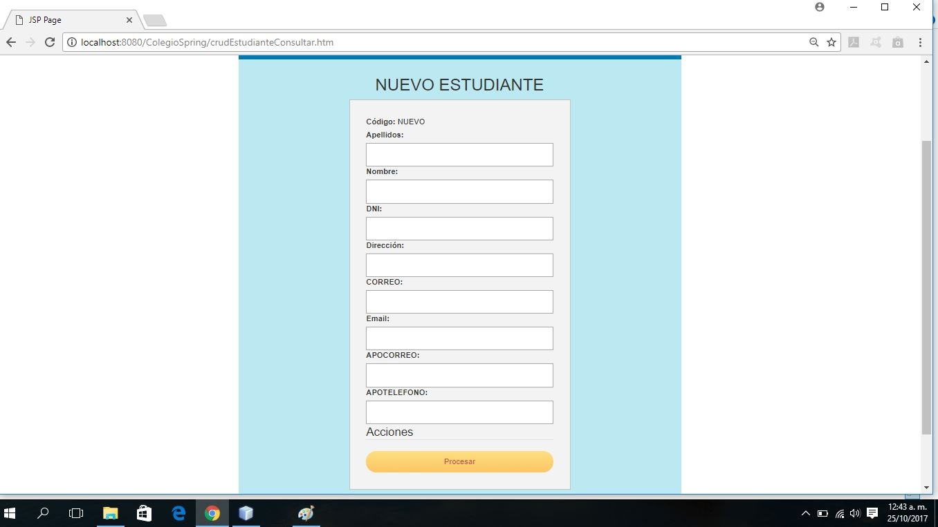
Muckup Registro Estudiante

Slide 18
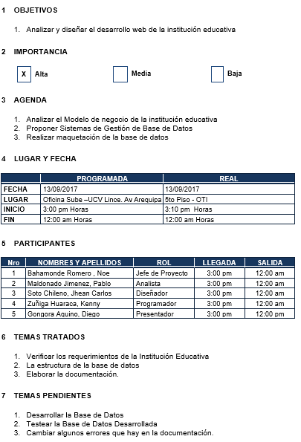
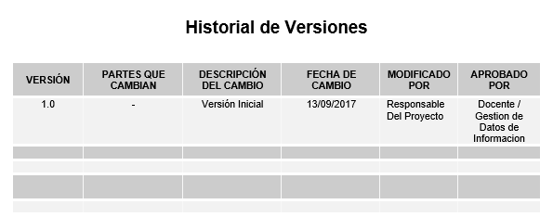
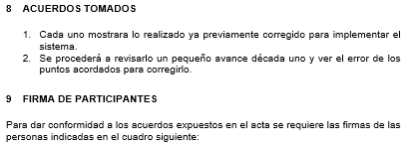
Acta de Reunión Nº 1

Slide 19
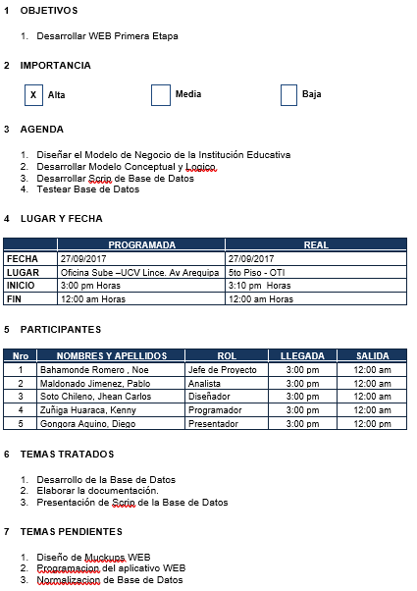
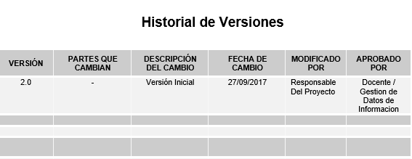
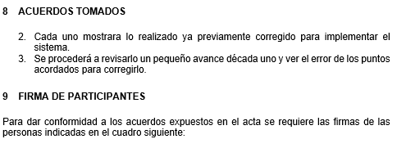
Acta de Reunión Nº 2

Slide 20
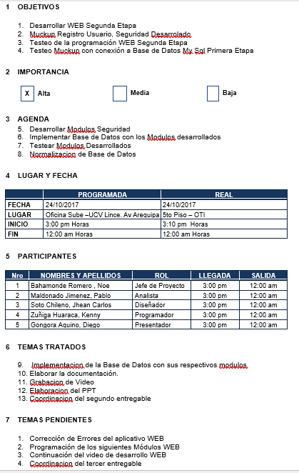
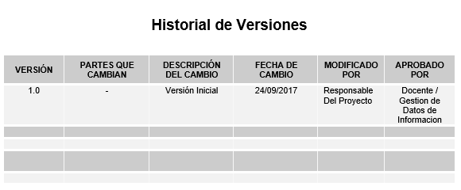
Acta de Reunión Nº 3

Slide 21
LINK DE YOUTUBE
https://www.youtube.com/watch?v=nBWJvK3luFA

